Slide 1
Thứ năm ngày 19 tháng 12 năm 2024
Toán
BIỂU THỨC SỐ
TÍNH GIÁ TRỊ BIỂU THỨC SỐ

Slide 3
VƯỢT CHƯỚNG NGẠI VẬT

Slide 5
Kết quả của phép tính: 381 : 3 =
127
125
126
128

Slide 6
Kết quả của phép tính: 554 : 4 =
134
138
136
140

Slide 7
Kết quả của phép tính: 312 x 3 =
932
936
934
938

Slide 9
Làm quen với biểu thức
a) Ví dụ về biểu thức
Để tính được độ dài đường gấp khúc ABCD, ta tính: 5 + 5 +8 hoặc 5 x 2 + 8
Để tính được độ dài đường gấp khúc ABC, ta tính: 5 + 5 hoặc 5 x 2
5 + 5 + 8 hoặc 5 x 2 + 8
5 +5 hoặc 5 x 2

Slide 10
5 + 5; 24 – 7; 5 x 2; 8 :2; 5 + 5; 5x 2 + 8 ; 3- 2 ;… là các biểu thức.
b) Giá trị của biểu thức

Slide 11
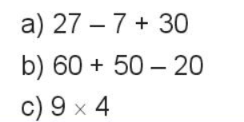
1
Tính giá trị biểu thức ( theo mẫu)
Thực hiện tính theo thứ tự từ trái sang phải.
a)27 – 7 + 30 = 20 + 30
= 50
b)60 + 50 - 20 = 110 - 20
= 90
c)9 x 4 = 36

Slide 12
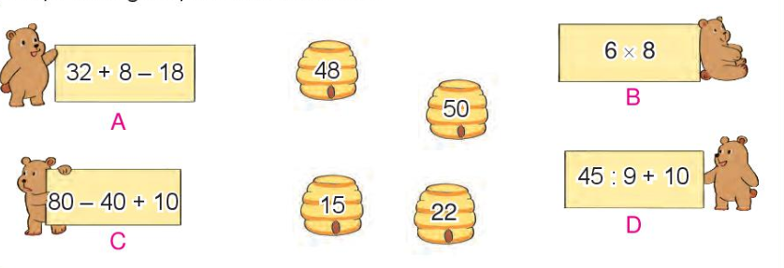
2
Chọn số là giá trị của mỗi biểu thức
Bước 1: Thực hiện tính giá trị các biểu thức
Bước 2: Nối giá trị mỗi biểu thức với số thích hợp.

Slide 14
HẸN GẶP LẠI CÁC EM

